Slide 1

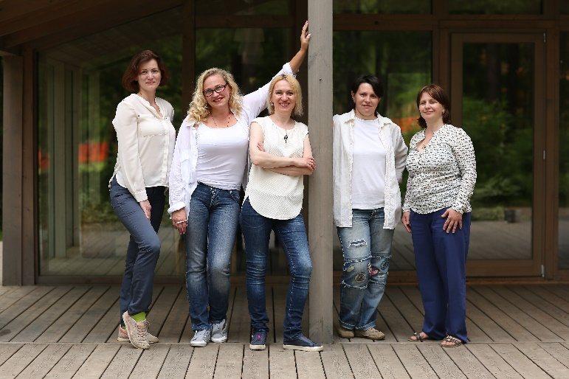
АНО Центр поддержки материнства
«МАМИНА ПОМОЩЬ»
Дата старта проекта:
14.10.2017

Slide 2

Направленность работы организации:
Благотворительность
Добровольчество
Защита материнства и детства
Инновации
Образование
Общественный контроль
Организация досуга населения
Работа с ветеранами и старшим поколением
Работа с детьми и молодежью
Социальное предпринимательство
Творческое самовыражение
Туризм

Slide 3

Охват деятельности и помощи:
Поддержка семьям оказавшимся в трудной жизненной ситуации:( график можно круглый поделенный на зоны)
воспитывающим детей с ограниченными возможностями
мамам не достигшим совершеннолетнего возраста
многодетным семьям
одиноким мамам
мамам с приемными детьми
социальные партнеры

Slide 4
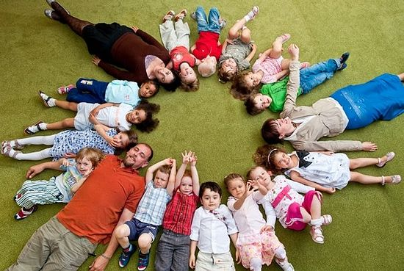
Задачи:
Объединение многодетных семей (включая приравненные к многодетным семьи, приемные семьи, воспитывающие не менее 3 детей, и неполные семьи, где один из родителей воспитывает не менее 3 детей) для поддержки друг друга и оказания всесторонней помощи
Помощь семьям попавшим в сложную жизненную ситуацию.

Slide 5

Задачи:
Помощь семьям, находящимся в трудной жизненной ситуации, и неполных семей во избежание асоциализации

Slide 6
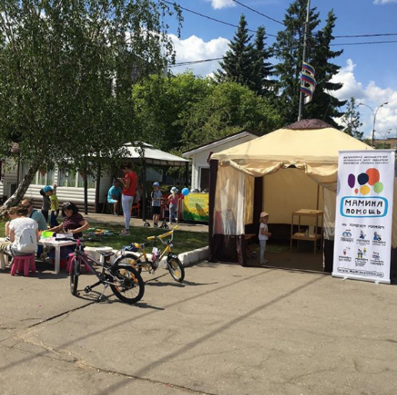
Задачи:
Организация, проведение культурно-досуговых и образовательных мероприятий и вовлечение в эту деятельность семей
Реализация социально-значимых проектов.

Slide 7

Задачи:
Создание условий для самореализации каждого члена организации и поддержка авторской проектной деятельности.

Slide 8
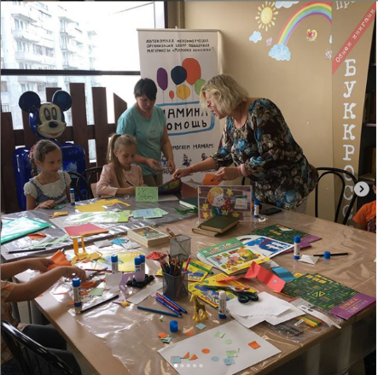
Задачи:
Работа с детьми и молодёжью

Slide 9
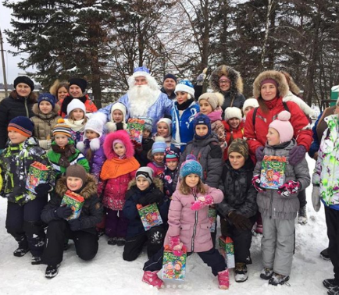
Задачи:
Организация совместного досуга и занятий по интересам, исходя из потребностей, пожеланий и увлечений членов организации и семей, заинтересованных в поддержке деятельности организации

Slide 10
Социальная значимость:
Взаимопомощь и поддержка многодетных семей
Популяризация значимости семьи и семейных ценностей, материнства и отцовства
Своевременная и оперативная всесторонняя помощь семьям с детьми
Информированность, развитие гражданской инициативы
Активная жизненная позиция и пропаганда здорового образа жизни
Профилактические меры среди семей, находящихся в трудной жизненной ситуации, позволяющие успешно функционировать в обществе

Slide 11
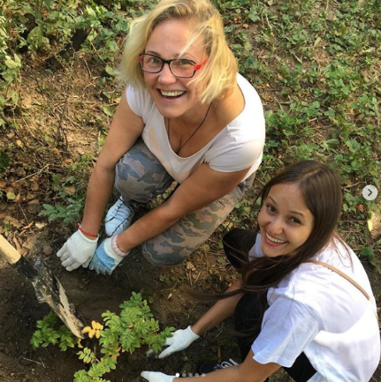
Достигнутые результаты:
Участие в более чем 500 различных мероприятиях организованных Администрацией и Общественной палатой Одинцовского муниципального района МО, а так же самостоятельно направленных на всестороннюю поддержку многодетных семей и семей с приёмными детьми, заботе о ветеранах и старшем поколении, работе с детьми и молодёжью, озеленение, благоустройство, безопасность и образование

Slide 12


Коммуникация и информационная поддержка:
Группы Вконтакте
Группы 7 чатов WhatsApp
Мамин Досуг
Мамины покупки
Барахолка
Отдам Даром

Slide 13

Проекты реализуемые на территории Одинцовского городского округа
Общение, где каждый может
задать вопрос или поделиться значимой информацией
Помогают материальн и морально
Администрирование:
контроль, реагирование и информирование население

Slide 14

Коммуникация и информационная поддержка:
WhatsApp:
В среднем 450 семей в чате. Активное обсуждение разных вопросов.

Slide 15

Коммуникация и информационная поддержка:
Чат «МАМИНЫ ПОКУПКИ или ОТДАМ ПРОСТО ТАК»:
чат по 250 семей в среднем
Обмен б/у вещами и различными гаджетами ежедневно
Цель: взаимопомощь друг другу и в первую очередь семьям, находящимся в трудной жизненной ситуации
Оборот в среднем доходит до 1500 единиц ежемесячно
С 14.10.2016 по 31.12.2024 года
передано около 100 000 единиц

Slide 16

Коммуникация и информационная поддержка:
Чат «МАМИН ДОСУГ»:
Чат в котором 250 семей в среднем
Цель: билеты на льготной основе в музеи, театры, аквапарк, контактный зоопарк, развлекательные центры, на шоу, концерты, новогодние представления
Оборот в среднем доходит до 45 единиц ежемесячно
С июня 2017 по 31.12.2024 года
около 2000 посещений

Slide 17

Коммуникация и информационная поддержка:
Во всех мессенджерах
с 14.10.2016 по 31.12.2024
размещено более 100 000
информационных постов,
публикаций, консультаций

Slide 18
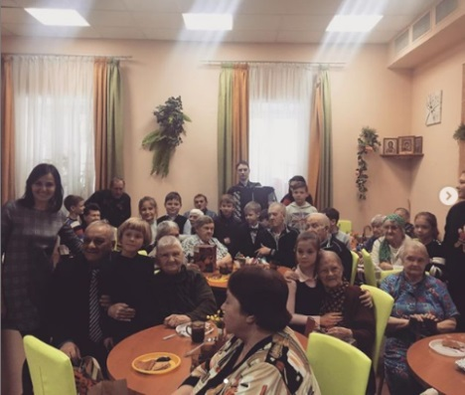
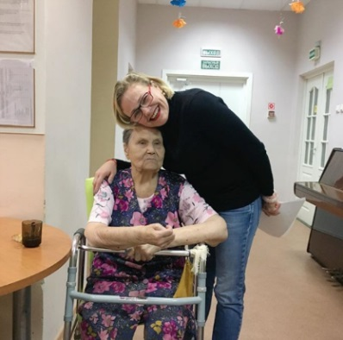
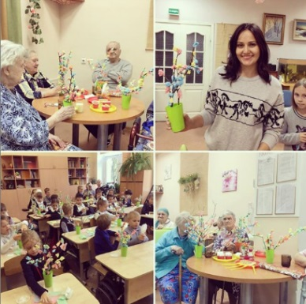
Благотворительность как воспитание:
Ежемесячное посещение дома престарелых:
Цель: патриотическое воспитание, забота о старых людях, объединение и связь поколений, работа с детьми и молодёжью, концерты, чаепития, душевные разговоры, сбор и покупка на собственные деньги семей: подарков к праздникам, гигиенических принадлежностей, диабетических продуктов
С 14.10.2016 по 31.12.2024 года
около 130 посещений, более 5000 приобретенных позиций для 33 стариков

Slide 19

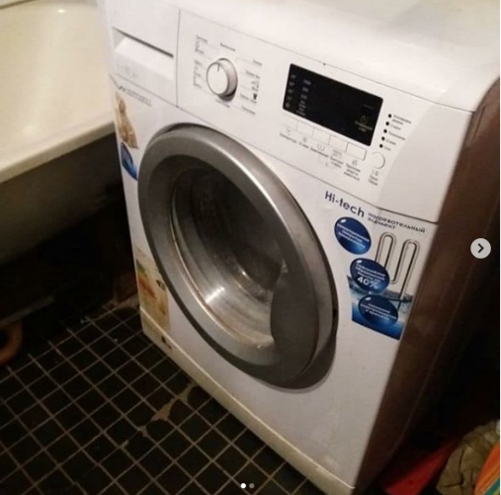
Адресная помощь:
Продуктовая помощь семьям в сложной жизненной ситуации совместно с социальными партнёрами и семьями состоящими в организации:
Цель: поддержка семей во избежание в будущем обесценивания семейной ячейки
С октября 2016 по настоящее время
общее количество произведенных закупок, комплектаций и выдач около 1150 раз / для 850 семей

Slide 20

«Скорая мамина помощь»:
Информирование родителей профессионалами в области медицины по средствам лекций и диалога вопрос-ответ, бесплатные медицинские курсы на базе Детской районной поликлиники города Одинцово:
Цель: успеть экстренно оказать помощь до приезда врача
С 14.10.2016 по 31.12.2024 года
было проведено 70 лекций из 7 блоков: Сезонные опасности. Методы профилактики простуды. Аллергические реакции. Отравление. Первая помощь: укусы насекомых, клещи. Раны у детей и их виды. Солнечные и тепловые удары
Общее количество участников около 1500 чел.
Представители от 10-15 семей / 1 лекция/ 7 лекций

Slide 21

«Карта лояльности «Мамина помощь»​:
Помощь в приобретении товаров и услуг нуждающимся семьям со значительной скидкой
Цель: улучшения социальной обстановки семей Подмосковья (в частности г. Одинцово и Одинцовского района)
С 14.10.2016 по 31.12.2024 года
около 70 партнеров / для более 200 семей имеющих карту лояльности

Slide 22
«Мамины посиделки»​ «Счастлива быть Женщиной»:
Культурно образовательный проект​. Семинары, лекции, встречи, курсы для развития и самопознания мам. Возможности побывать с ребенком на интересном мастер-классе, совместной прогулке. Приглашаются психологи, косметологи, стилисты и других интересные мамам личности. Профилактика рака груди. Профилактика здорового образа жизни.
Цель: новые знакомства, самореализация и саморазвитие уставших мам в декрете. Обмен идеями и общая работа над проектами организации
Статистика: с 14.10.2016 по 31.12.2024 года проведено 17фестиваля, 160 встреч, для более чем 2000 человек, от 1,5 часа каждое мероприятие

Slide 23
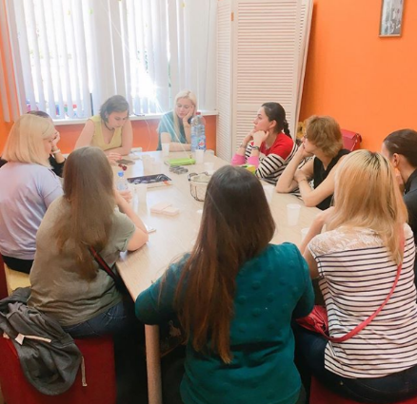
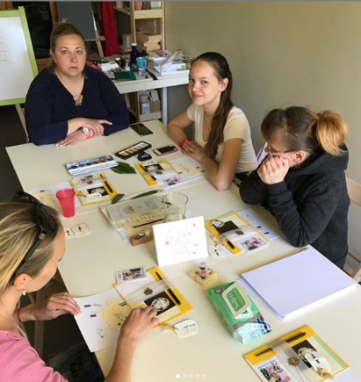
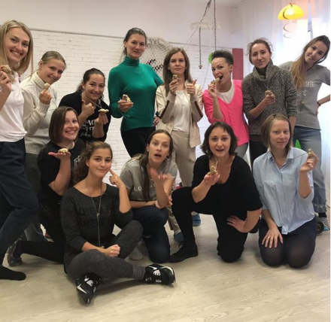
«Мамины посиделки»​:

Slide 24
«Консультационный центр по вопросам реализации программы «Материнский капитал»​:
При поддержке Общественной палаты Одинцовского Городского округа открыт консультационный центр.
Отвечаем на волнующие вопросы
Консультации в больницах и отделениях роддомов
Цель: доступно рассказать мамам, как качественно реализовать сертификат
Затраченные ресурсы: время и средства консультанта организации

Slide 25

«Консультационный центр по вопросам реализации программы «Материнский капитал»​:
Статистика: за период с 07.2017 по 31.12.2018
более 700 консультаций по телефону
более 500 обращений в мессенджере
239 консультации при личной встрече

Slide 26
«Нужная комната»
«Я Первоклассник».​:
Специальный шатер для мам с маленькими детьми, где можно переодеть и покормить ребенка «без посторонних глаз» на всех уличных мероприятиях и праздниках города
Цель: предоставить маме возможность в полном объеме насладится ме
роприятием и не уйти раньше
На празднике ребята получают канцелярские набора, море эмоций связанных с праздником. Разные подарки и угощения.
Цель: Помочь детям из семей попавших в сложгную жизненную ситуацию

Slide 27
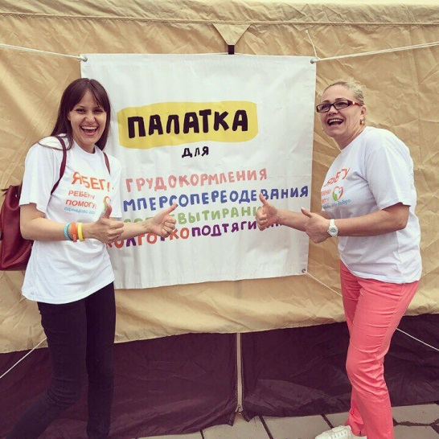
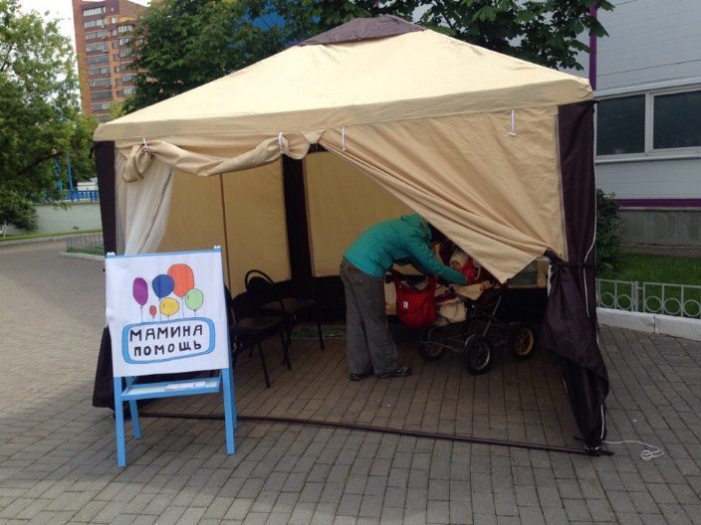
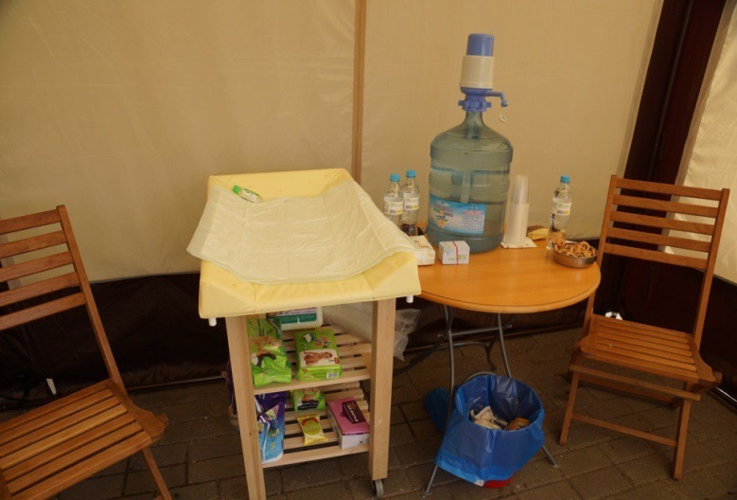
«Нужная комната»​:
Статистика: за период с 07.2017 по 31.12.2024
более 100 мероприятий в Одинцово
4 мероприятия в Москве
более 6 часов в день

Slide 28
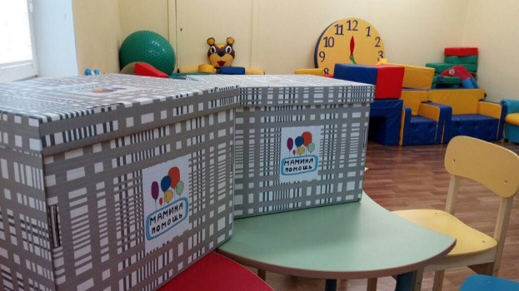
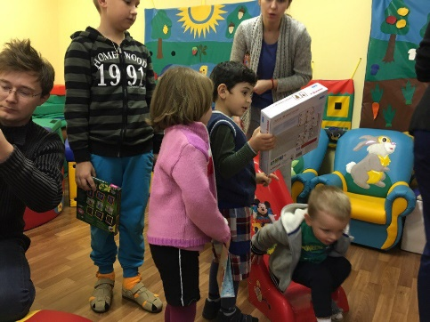
«Коробка радости»​:
Сбор детских игр и творческих наборов для игровой комнаты Детской городской больницы города Одинцово
Цель: успокоить ребенка, перевести из стрессового состояния в комфортное вне стен дома. Отвлечь от грустных мыслей
​Статистика: за период с 07.2017 по 31.12.2024
70 посещений больницы. 1 посещение – 1 коробка
350 книг, 300 разукрашек, 500 наборов творчества, 300 коробок цветных карандашей

Slide 29
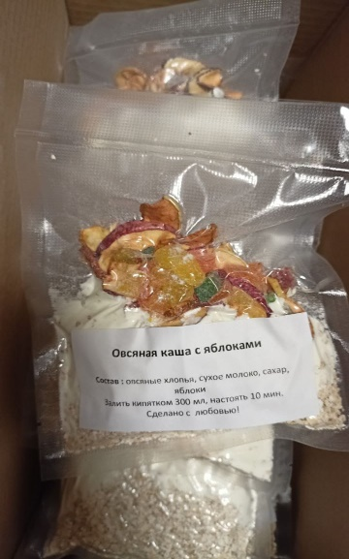
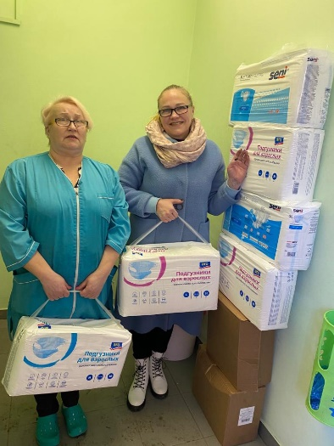
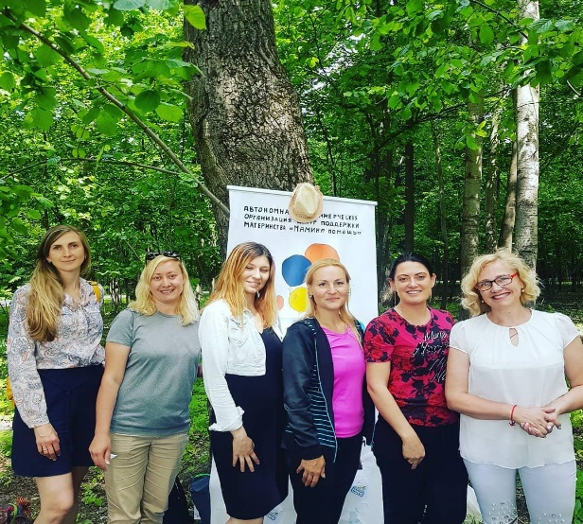
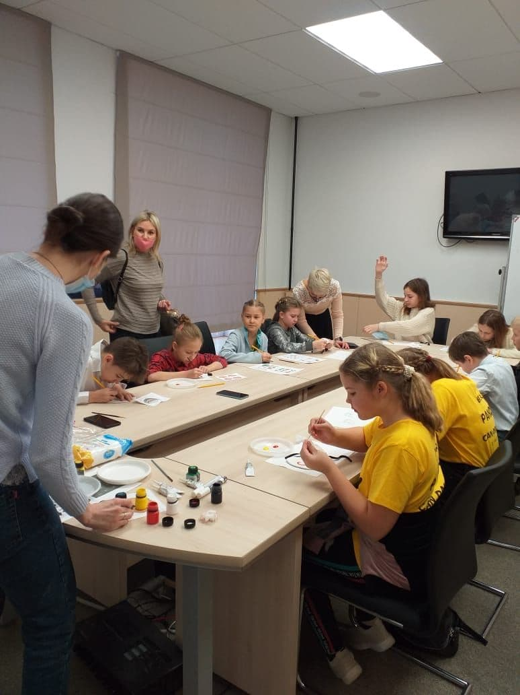
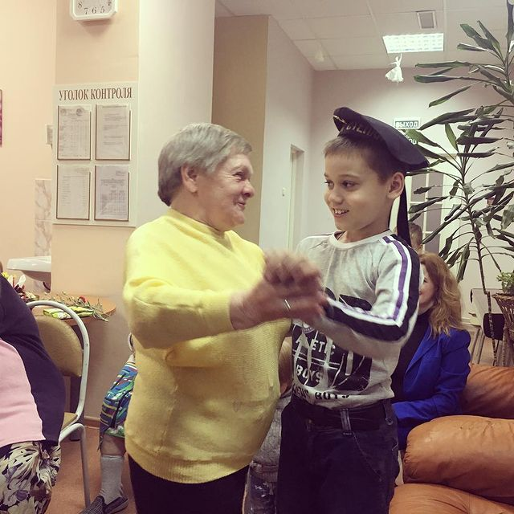
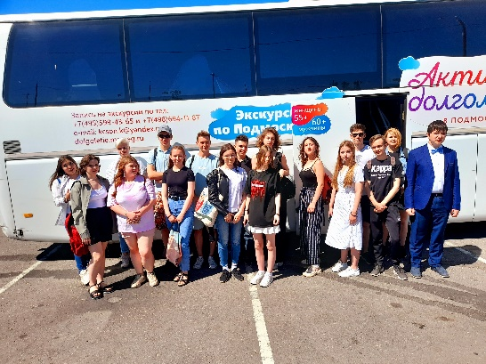
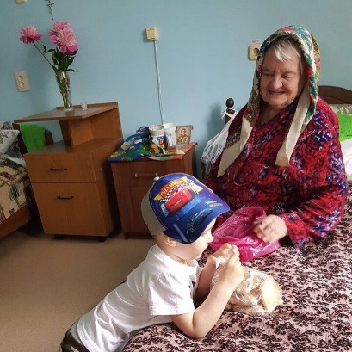
«Вернись живым»​, «Мамин выпускной», «Отдам даром» , «Внуки на выходные»:

Slide 30
«Книжный домик»​:
Полка для обмена книгами в Детской городской больнице города Одинцово. Наши мамы с детьми делятся книгами из собственной библиотеки
Цель: привить детям сознание сочувствия, добра. Донести до сознания, что поделившись он делает доброе дело для такого же ребенка как и он сам

Slide 31
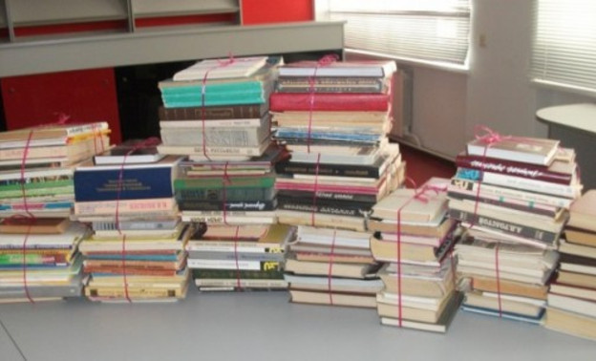
«Книжный домик»​:
Статистика: за период с 07.2017 по 31.12.2024 отдано из личных библиотек​ более 800 книг

Slide 32
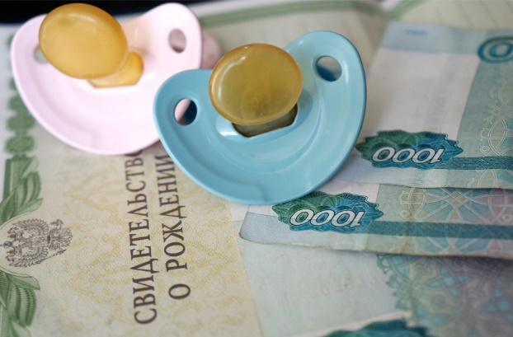
«Юридическая помощь для мам или ликбез по пособиям»​:
Адресный подход к информированию о льготах и пособиях исходя из конкретной ситуации семьи
Цель: информация о положенных законодательством РФ льготах и выплатах конкретной семье
Статистика: за период с 07.2017 по 31.12.2024
Проконсультировано более 4000 семей
Разобрано более 2500 обращений в мессенджере

Slide 33
«Статистика»​:
Для расчёта социального продукта использована индивидуальная, условная или реальная стоимость

Slide 34


Присоединение к союзу «МЫ» к ВОД «Матери России»:

Slide 35
Присоединение к союзу «МЫ» и ВОД «Матери России» дает нам массу положительных моментов:
С ноября 2018 года «Мамина помощь» присоединилась к региональному Союзу помощи многодетных и приёмных семей «МЫ» и Всероссийскому Общественному Движению «Матери России»
Объединение помогает нам решать локальные проблемы используя положительный опыт организаций работающих в других муниципальных объединениях. Экстренное реагирование благодаря взаимодействиям внутри союзных организаций и организаций находящихся на территории России, наилучшим образом решает проблему обратившейся семьи попавшей в трудную жизненную ситуацию (экспертное консультирование, сбор средств, продуктов, медикаментов, вещей)

